Slide 1
あいトレ！
~ビジョントレーニングをどこでも~
チーム：目ディカル
NS1 木舩 竹内 宮原 𠮷田
Notes:
チーム目ディカルの発表を始めます。よろしくお願いします。

Slide 2
あなたの世界、どう見えていますか？
ディーキャリア発達チャンネル
Notes:
あなたの世界、どう見えていますか？
文字が二重に重なって見える。
文字が歪んで見える。
文字が飛んで見える。
こんな風には見えていませんか？
こちらはディーキャリア発達チャンネル様からお借りした動画です。
学習障害の一種である「ディスレクシア」という読み書き障害の代表的な三種類の症状を簡単にまとめられたものになります。

Slide 3
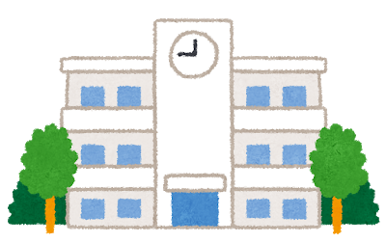
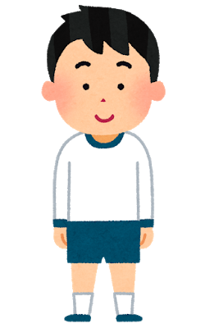
ディスレクシア（読字障害）の人々
小学校 126 校の児童 54,543名を対象に調査した結果
ディスレクシアの有病率は 0.7～2.2%と推定されています（参照元：国立精神・神経センター精神保健研究所）
Notes:
私たちは授業初めに、この「ディスレクシア」興味をもち、
「ディスレクシア」の方々を対象に手助けをするためのアプリを開発しました。
研究所の研究によると小学校 126 校の児童 54,543名を対象とする調査から、ディスレクシアの有病率は
0.7～2.2%と推定されています。これは１校につき約3～9人いる計算となります。

Slide 4
楽しく改善しませんか？
“どこでもトレーニングが出来る”
をモットーにアプリの作成をしました。
Notes:
学習障害はトレーニングをすることで改善されることが多くのブログや記述で語られていたことから自分たちで持ち運べる教材を作ろうと思い立ち、出回っている教材を参考に二つのトレーニングを作成しました。

Slide 5
実機説明
Notes:
こちらは１つめのトレーニング、「ことりさがし」のチュートリアル用として撮った動画になります。

Slide 6
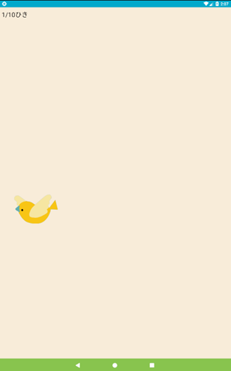
ことりさがし~跳躍性眼球運動~
ちょうやくせい
跳躍性眼球運動
跳躍性眼球運動とは見ていた点から別の点へと跳躍するように素早く眼球を動かす運動のことを言います。
首を動かさず目だけをうごかして画面に出てきた物体を追いかけ、目の本来の力を身につけるためのトレーニングです。
Notes:
一つ目のトレーニングの概要です。
こちらは「跳躍性眼球運動」をテーマにしたトレーニングです。
「跳躍性眼球運動」とは、見ていた点から別の点へと跳躍するように素早く眼球を動かす運動のことを言います。
このトレーニングでは、画面上にランダムで出現する鳥を首を動かさずに目だけを使って追いかけるトレーニングとなっています。

Slide 7
実機説明
Notes:
こちらは2つめのトレーニング、「めいろ」のチュートリアル用として撮った動画になります。

Slide 8
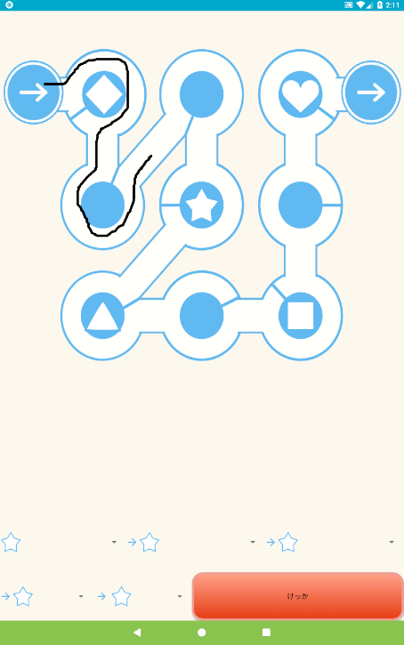
めいろ～追従性眼球運動～
ついじゅうせい
追従性眼球運動
見ているモノの動きに合わせ、同じ速さで眼球を動かす
運動のことを言います。
スタートからゴールを線で繋ぎ、順路の中にある図形を、
順番通りに画面下部の解答欄に当てはめるトレーニング
Notes:
次に2つ目のトレーニングの概要です。こちらは「追従性眼球運動」をテーマにしたトレーニングです。
「追従性眼球運動」とは、見ているものの動きに合わせて、同じ速さで眼球を動かす運動のことをいいます。
キャッチボールや線のなぞり書きなどがあげられます。
線を書きながら目で追いかけるトレーニングと
自らが書いた線後の線を辿って、順序通りに図形を選ぶトレーニングの２つを一度に行えるようになっています。

Slide 9
こどもの成長を見守る
スクリーンショット機能
Notes:
トレーニング以外では、お子さんが健康で安全に練習できる親御さん向けの機能を設けて要ります。その一つはスクリーンショットの機能です。トレーニング終了後結果を撮影し保存します。
親御さんがお子さんのトレーニングを温かく見守れるような機能を目指しました。

Slide 10
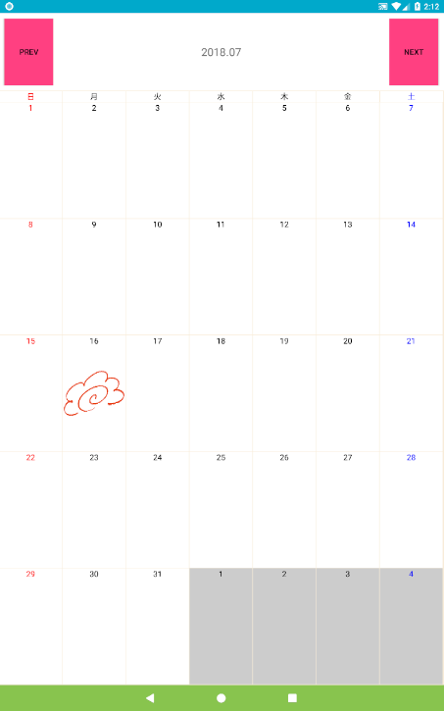
こどもの成長を見守る
カレンダー機能
Notes:
また、トレーニングした日にちに花丸が付くようにしたカレンダー機能を設けました。これはお子さんの学習意欲向上にもつながります。

Slide 11
保護者目線でも。
長時間トレーニングを防止
保護者用の設定画面にはパスワードを設けて安心を
Notes:
また、保護者画面ではお子さんが長時間画面を見ないように配慮したタイマー機能のほか、先ほど紹介したスクリーンショットの一覧を見ることが出来る機能や、お子さんが誤って保護者画面に移動しないようにするパスワード設定機能など保護者向けにも様々な配慮をいたしました。

Slide 12
アプリの強み
基本無料でトレーニングを提供
どこでもトレーニングが出来る
見る力を鍛えるのがメイン
Notes:
このアプリの強みは類似するサービスと違い、基本無料でトレーニングを提供できる点、
タブレットでのトレーニングなので場所を選ばずどこでもトレーニングができる点、
動体視力を鍛えるアプリが多いなか、ディスレクシアの原因となる「見る力」を鍛えることに重点を置いている点です。

Slide 13
このアプリのこれから
難易度の追加
トレーニング種類の追加
教材との提携
Notes:
アプリの改善点として、
子供の見る力の成長に合わせた難易度の追加
トレーニングの種類の追加
ビジョントレーニングの教材を出版している会社との提携
を考えています。

Slide 14
Thank you for Watch our Presentation!
Notes:
ご清聴ありがとうございました

Slide 15
質疑応答
Notes:
ご清聴ありがとうございました

